Slide 1
Internet sloj IP – Internet Protocol
Osnovni protokol za prenos informacija putem Interneta.
IP adresa, slična MAC adresi?
IP : 132.10.15.128
Subnet: 255.255.255.0
Maksimalan broj 2³²= 4.294.967.296 različitih IP adresa!

Slide 2
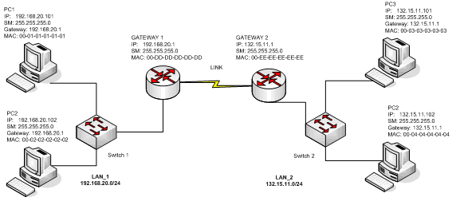

Slide 3
LAN i WAN mreže
Internet sloj
L3
LAN protokoli
Nivo linka
WAN protokoli
L2
100Base-TX
100Base-FX
Fizička veza
Serijska
L1

Slide 4
Integracija na IP nivou
Internet sloj
Internet sloj
L3
Nivo linka
Nivo linka
L2
Fizička veza
Fizička veza
L1

Slide 5
Neprekidnost komunikacije
Transportni sloj
TCP i UDP
Karakteristike TCP protokola
Numeracija paketa – redosledna dostava
Oporavak od grešaka – retransmisija
Adresiranje aplikacije – koncept portova
Transp. sloj
Transp. sloj
Internet sloj
Internet sloj
L3
Nivo linka
Nivo linka
L2
Fizička veza
Fizička veza
L1

Slide 6
Aplikativni nivo
Aplikativni nivo
Aplikativni nivo
Transportni nivo
Transportni nivo
Internet nivo
Internet nivo
L3
Nivo linka
Nivo linka
L2
Fizička veza
Fizička veza
L1

Slide 7
Protokoli aplikativnog nivoa
SMTP, POP3, IMAP
HTTP
DHCP
DNS
FTP
Telnet
...

Slide 8
DHCP
DHCP (eng. Dynamic Host Configuration Protokol) je klijent – server servis.
DHCP server pruža servis automatskog podešavanja IP adresa računara

Slide 9
DNS
IP adrese je teško pamtiti.
DNS protokol je protokol aplikativnog nivoa koji preslikava simbolička imena u IP adrese.
http://kursevi.elfak.rs http://160.99.13.143

